Slide 1
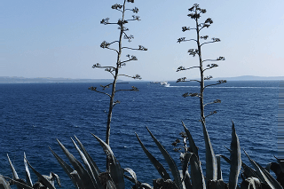
সবাইকে আন্তরিক শুভেচ্ছা জানিয়ে ক্লাস শুরু করছি
তোমরা কেমন আছো ?

Slide 2
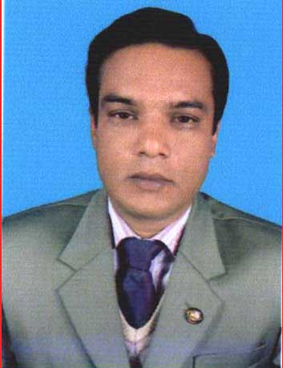
পরিচিতি
শিক্ষক পরিচিতি
পাঠ পরিচিতি
মোঃ ফিরোজ হোসেন
সহকারি শিক্ষক (সমাজ বিজ্ঞান)
সুবরাজপুর উচ্চ বিদ্যালয়
পত্নীতলা,নওগাঁ
ই-মেইল-firojpatnitola@gmail.com
মোবাইল নং-০১৭১৬৬৯৭৯৭২
শ্রেণিঃ ৭ম
অধ্যায়ঃ ২য়
সময়ঃ ৫৫ মিনিট
তারিখ-০৪/১১/২০১৯ ইং

Slide 3
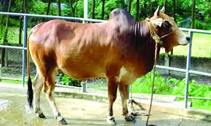
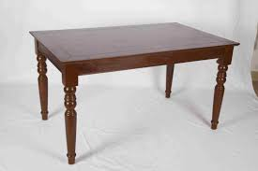
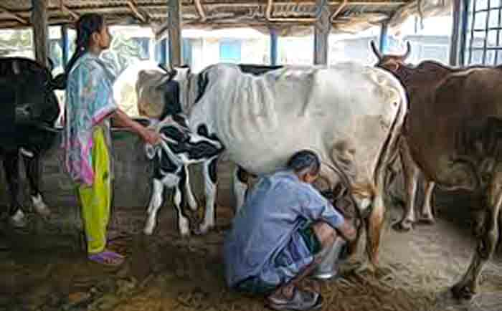
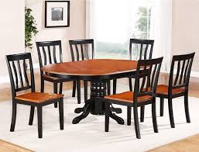
চল, আমরা ছবিগুলো দেখি
টেবিল
গরু
জীবন আছে
জীবন নাই
জীব
জড়
গরু ও মানুষ
টেবিল ও চেয়ার
জীবন আছে

Slide 4
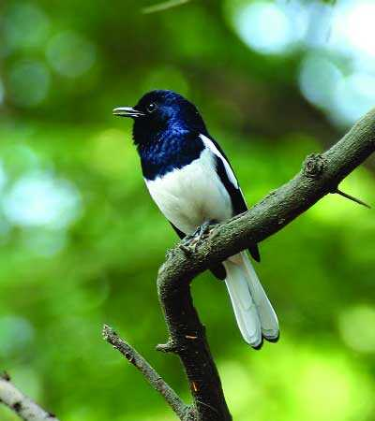
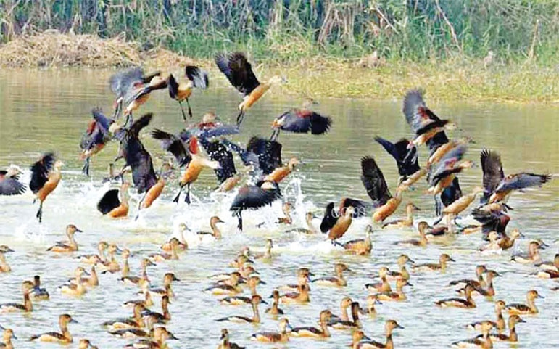
জীব
জড়

Slide 5
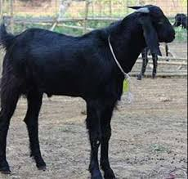
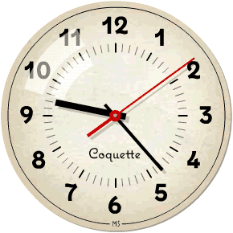
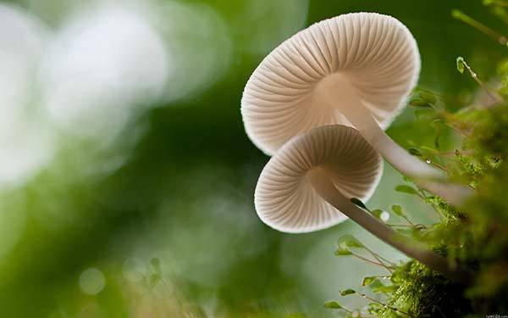
জীব
জড়
আজকের পাঠ
জীবজগৎ

Slide 6
এই পাঠ শেষে শিক্ষার্থীরা--- (১) জীব কি তাহা বলতে পারবে । (২) জীবের প্রধান বৈশিষ্ট্যগুলো ব্যাখ্যা করতে পারবে ।
শিখনফলঃ

Slide 7
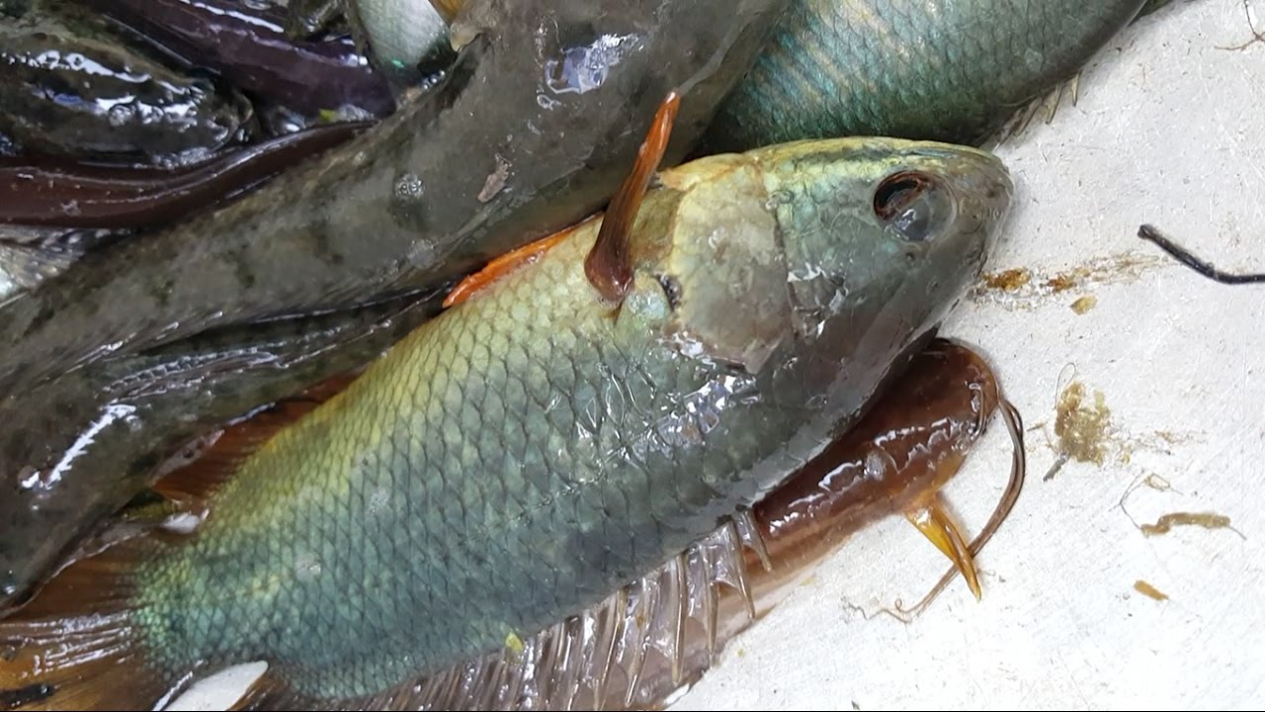
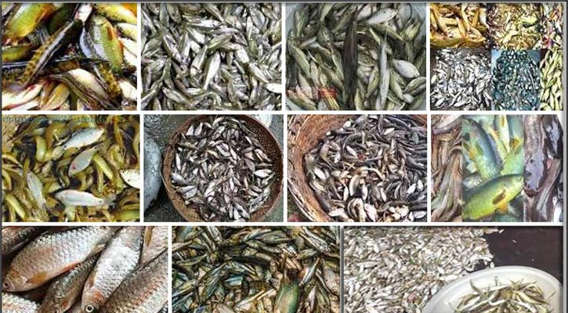

Slide 8
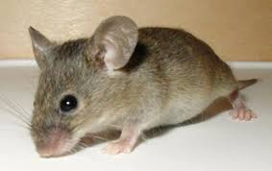
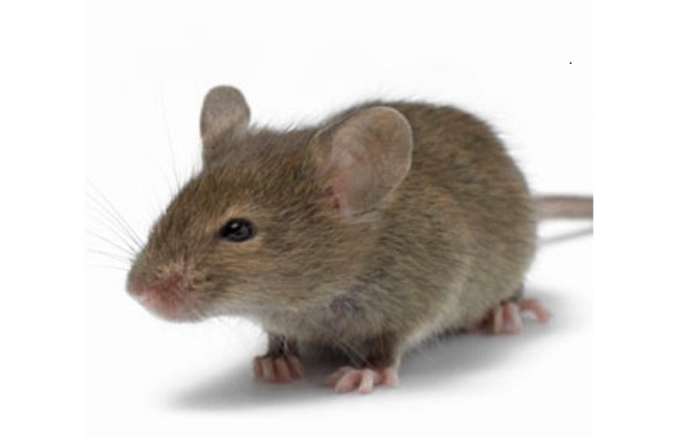
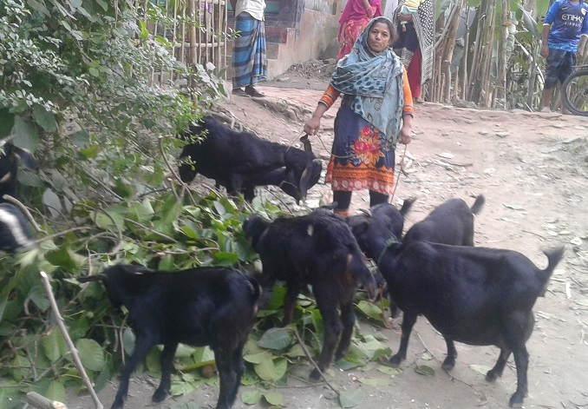
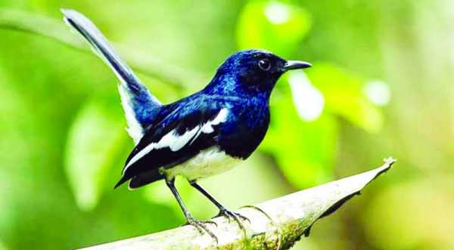

Slide 9
একক কাজ
জীব কি ?

Slide 10
যাদের জীবন আছে তারাই জীব ।এদের কিছু বৈশিষ্ট্য আছে ।সেগুলো হলো-
জীব
চলন
১
খাদ্য গ্রহণ
২
প্রজনন
৩
রেচন
৪
অনুভূতি
৫
শ্বাস-প্রশ্বাস
৬
বৃদ্ধি
৭
অভিযোজন
৮

Slide 11
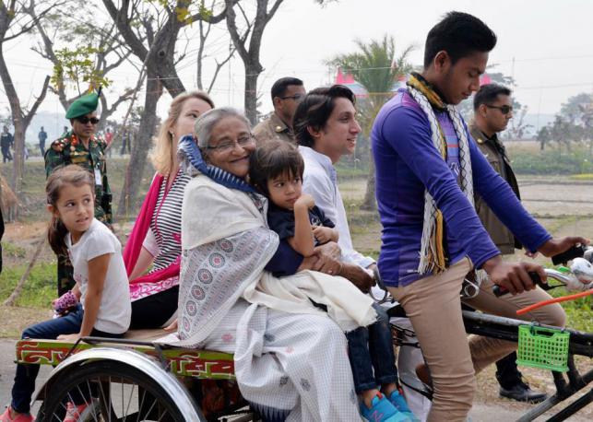
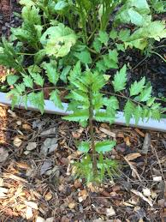
চলনঃ জীব নিজের ইচ্ছায় নড়াচড়া করতে পারে এবং এক স্থান থেকে অন্য স্থানে যেতে পারে । উদ্ভিদ বেড়ে উঠার সময় তার ডগা নড়াচড়া করে ।কিন্তু জড় তাহা পারে না ।

Slide 12
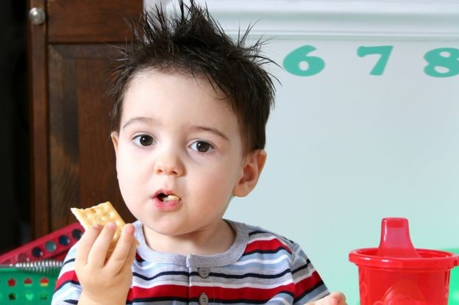
খাদ্য গ্রহনঃ প্রতিটি জীব খাদ্য গ্রহণ করে জীবনধারণ করে কিন্তু জড় তাহা করতে পারে না ।

Slide 13
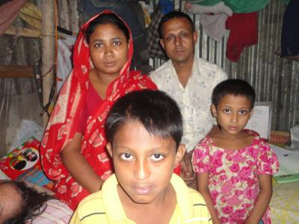
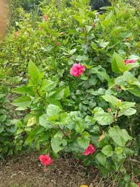
প্রজননঃ প্রতিটি জীব বংশবৃদ্ধি করতে পারে ।প্রাণীর বাচ্চা হয়,উদ্ভিদের চারা হয় । জড়র এই সব হয় না ।

Slide 14
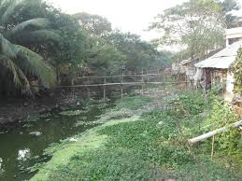
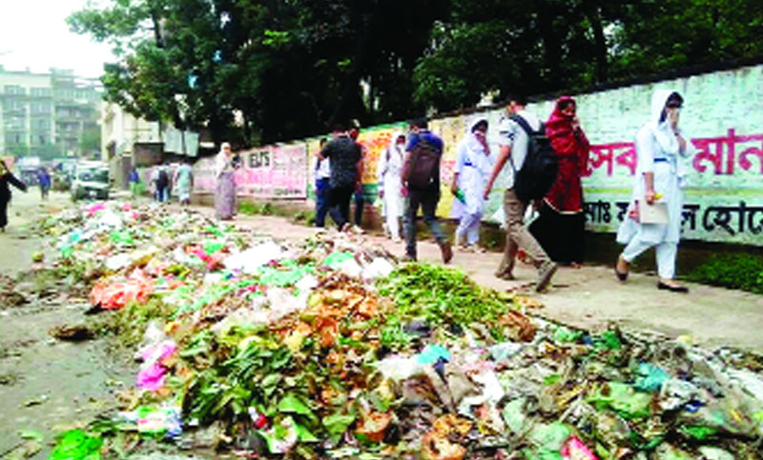
রেচনঃ প্রতিটি জীব বিশেষ প্রক্রিয়ায় তার দেহে উৎপাদিত বর্জ্য পদার্থ বাইরে বের করে দেয় । মূত্র ও কার্বন ডাই-অক্সাইড ত্যাগের মাধ্যমে । এটি জড়র ক্ষেত্রে ঘটে না ।

Slide 15
জোড়ায় কাজঃ
খাদ্য গ্রহণ ও রেচনের চারটি পার্থক্য লিখ ।

Slide 16
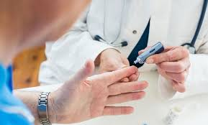
অনুভূতিঃ আমাদের শরীরে সুঁচ ফুটালে ও চোখে তীব্র আলো পড়লে অনুভূতির সৃষ্টি হয় ।কিন্তু লজ্জাবতী গাছের পাতা ছুলে বন্ধ হয়। ইট ও পাথর ছুঁলে বা সুচ ফুটলে কোনো অনুভূতি হয় না ।

Slide 17
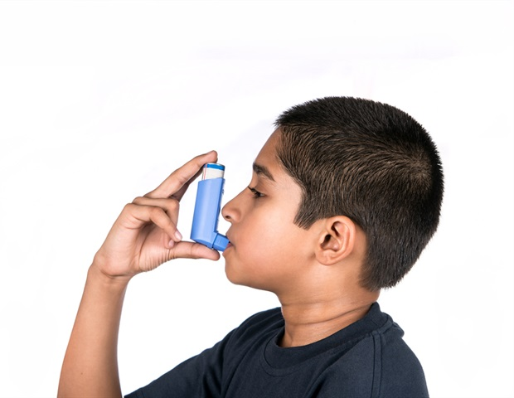
শ্বাস-প্রশ্বাসঃ জীবদের বেঁচে থাকার জন্য স্বাস-প্রস্বাস প্রযোজন ।কিন্তু জড়দের তাহা প্রযোজন নেই ।

Slide 18
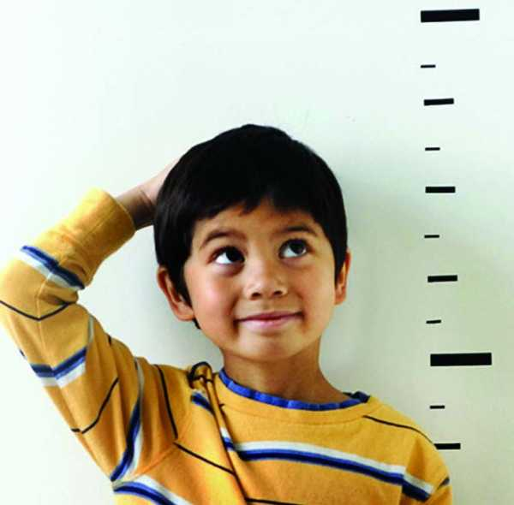
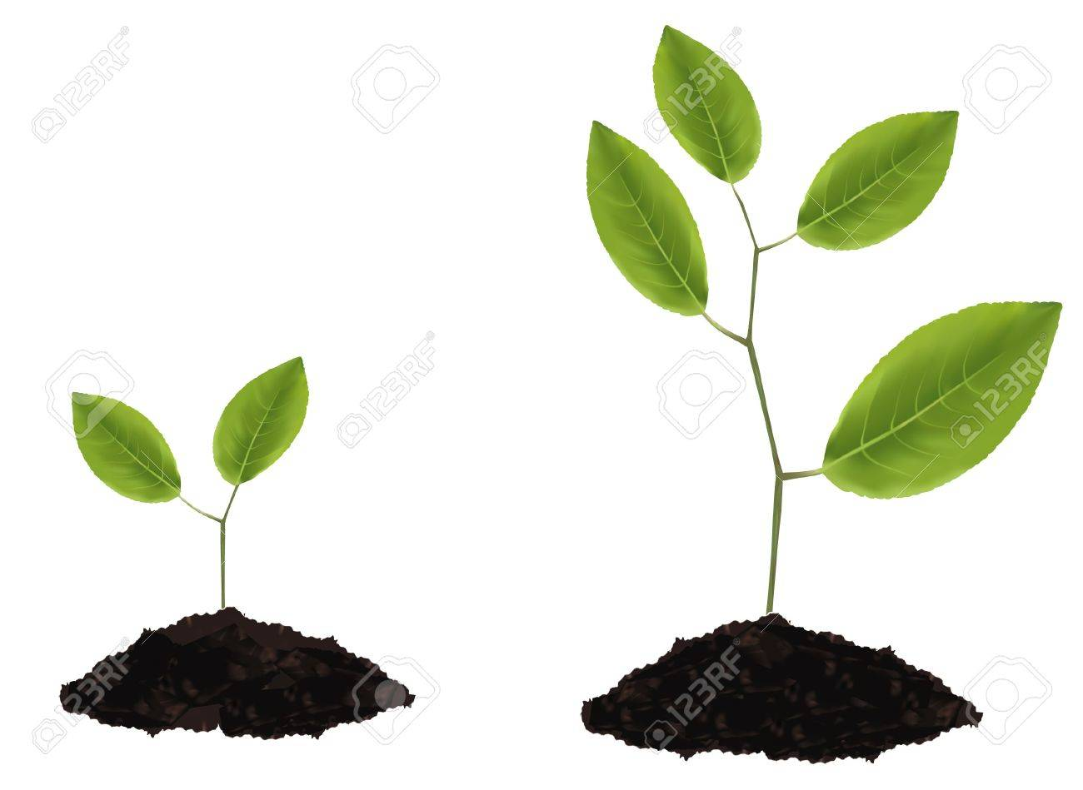
বৃদ্ধি হলো শরিরের বিভিন্ন অঙ্গ প্রত্যঙ্গ আকারে বড় ও পরিবর্তন হওয়া।জীবদের ক্ষেত্রে হয়ে থাকে ,জড়দের ক্ষেত্রে হয় না।

Slide 19
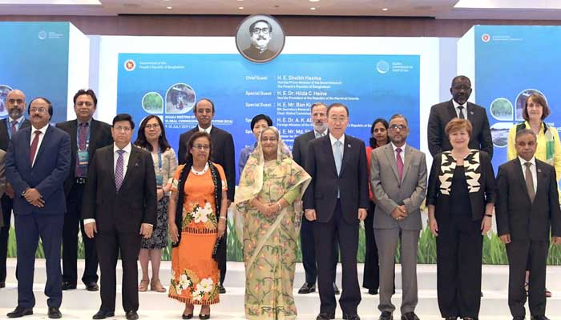
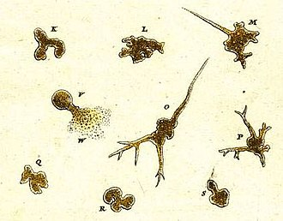
পরিবেশের সাথে সুষ্ঠুভাবে মানিয়ে চলার জন্য জীবের গঠন ও কাজের যেকোন পরিবর্তন। জীবের শরীরবৃত্তীয়, গঠনগত ও আচরণগত যে পরিবর্তন হয় তা নির্দিষ্ট পরিবেশে জীবকে টিকে থাকতে সাহায্যে করে। জড়র ক্ষেত্রে সম্ভবপর নয় ।
অভিযোজন

Slide 20
দলগত কাজঃ
অনুভূতি কি ? জীবের যে অনুভূতি আছে –তাহা বিশ্লেষন কর ।

Slide 21
মুল্যায়নঃ
জীব নিজের ইচ্ছায় ------- করতে পারে ।কোনো কোনো ------- এক স্থান থেকে অন্য স্থানে যেতেও পারে । উদ্ভিদ বেড়ে উঠার সময় তার----- নড়াচড়া করে । জড় তাহা নড়াচড়া করতে পারে---- । প্রতিটি জীবই ----- গ্রহন করে পাথর তা পারে---- ।
নড়াচড়া
জীব
ডগা
না
খাদ্য
না

Slide 22
বাড়ীর কাজঃ
জীব যে কোনো পরিবেশের সাথে খাপ খাইয়ে চলতে পারে – তা ব্যাখা কর ।

Slide 23
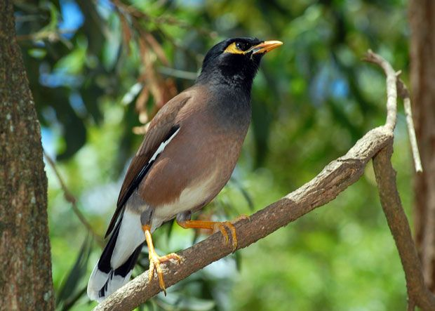
সবাইকে ধন্যবাদ জানিয়ে পাঠ্যদান শেষ করছি
তোমরা ভাল থেকো,আমার জন্য দোয়া করো কেমন

